Slide 1
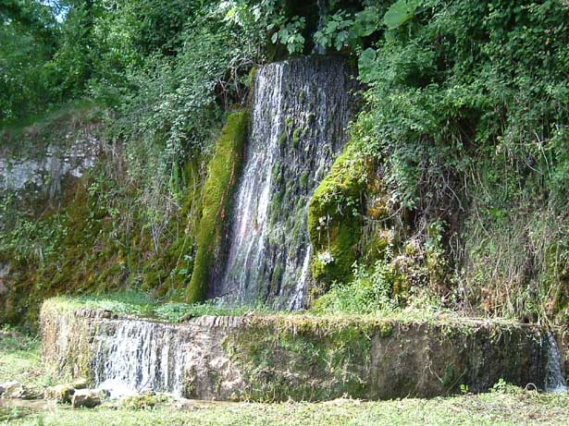

Slide 2
Orazio, Odi III, 13
O fons Bandusiae splendidior vitro,
dulci digne mero non sine floribus,
cras donaberis haedo,
cui frons turgida cornibus
primis et venerem et proelia destinat;
frustra: nam gelidos inficiet tibi
rubro sanguine rivos
lascivi suboles gregis.

Slide 3
Te flagrantis atrox hora Caniculae
nescit tangere, tu frigus amabile
fessis vomere tauris
praebes et pecori vago.
Fies nobilium tu quoque fontium
me dicente cavis inpositam ilicem
saxis, unde loquaces
lymphae desiliunt tuae.

Slide 4
O fonte di Bandusia, limpida come cristallo, avrai una libazione di vino, una ghirlanda di fiori, il sangue di un capretto d’un anno. Tu all’ombra scorri gelida e offri il rezzo ai bovi e ai greggi. Diventerai delle fonti nobili anche tu, poiché io canto le quercie che conservano la freschezza alle tue acque che scendono giù con un mormorio che sembra di parole (trad. G. Pascoli).

Slide 5
O sorgente Bandusia, più limpida del cristallo, degna di fiori e di vino soave, domani ti donerò un agnello cui la fronte gonfia dalle corna nascenti destini invano amori e battaglie. Invano, poiché questo figlio d’un gregge petulante tingerà di sangue vermiglio le tue onde gelide. L’ora molesta dell’avvampante canicola non riesce a raggiungerti e tu, ai tori sfiniti dall’aratro e al bestiame pascolante, offri un fresco delizioso. Diventeresti anche tu una fonte famosa se io cantassi dell’elce ritto sui sassi incavati dai quali scendon le tue acque mormorevoli (trad. C. Pavese).

